Slide 1
2022 -2024
К решению «О бюджете муниципального образования «Северо-Байкальский район» на 2022 год и
на плановый период 2023 и 2024 годов» № 281 от 29.12.2022

Slide 2
Основные показатели бюджета муниципального образования «Северо-Байкальский район» на 2022 год и плановый период 2023 и 2024 годы
Наименование | 2022 | 2023 | 2024
Доходы, тыс. рублей | 931 792 436,55 | 942 758 718,51 | 1 002 032 392,44
Расходы, тыс. рублей | 900 558 436,55 | 942 758 718,51 | 1 002 032 392,44
Дефицит(профицит), тыс. рублей | 31 234 000,00 | 0,0 | 0,0

Slide 3
Наименование | 2021 год по состоянию на 01.10. | 2022 год |  | 2023 год |  | 2024 год
 |  | прогноз | к 2021г. | прогноз | к 2022г. | прогноз | к 2023г.
 |  |  | в % |  | в % |  | в %
Налоговые и неналоговые доходы – всего | 109 264 514,61 | 107 101 100,00 | 98,02 | 113 145 181,96 | 105,64 | 119 412 671,96 | 105,54
Налоговые доходы | 100 657 680,45 | 102 145 430,00 | 101,48 | 107 881 981,96 | 105,62 | 114 149 471,96 | 105,81
Налог на доходы физических лиц | 80 050 466,83 | 82 593 350,00 | 103,18 | 87 936 901,95 | 106,47 | 94 090 141,95 | 107,00
Акцизы (доходы от акцизов на нефтепродукты) | 3 555 580,00 | 3 825 130,00 | 107,58 | 3 959 680,01 | 103,52 | 4 073 930,01 | 102,89
Налоги на совокупный доход | 15 124 633,62 | 14 225 150,00 | 94,05 | 14 208 400,00 | 99,88 | 14 208 400,00 | 100,00
Налоги на имущество | 127 000,00 | 127 000,00 | 100,00 | 127 000,00 | 100,00 | 127 000,00 | 100,00
Госпошлина | 1 800 000,00 | 1 374 800,00 | 76,38 | 1 650 000,00 | 120,02 | 1 650 000,00 | 100,00
Неналоговые доходы | 8 606 834,16 | 4 955 670,00 | 57,58 | 5 263 200,00 | 106,21 | 5 263 200,00 | 100,00

Slide 4
Объем безвозмездных поступлений из республиканского бюджета (тыс. рублей)

Slide 5
Межбюджетные трансферты, передаваемые бюджетам поселений из бюджета муниципального района на осуществление части полномочий по решению вопросов местного значения на 2022 – 2024 годы запланированы в сумме:
2022 год – 17 551 049,66 рублей;
2022 год – 16 981 192,66 рублей;
2022 год – 16 958 578,66 рублей.

Slide 6
Межбюджетные трансферты, передаваемые бюджетам муниципальных районов из бюджетов поселений на осуществление части полномочий по решению вопросов местного значения в соответствии с заключенными соглашениями на период 2022 – 2024 годы
2022 - 4 478, 920 тыс. рублей 2023 - 4 478, 920 тыс. рублей 2024 - 4 478, 920 тыс. рублей

Slide 8
Резервные фонды администрации МО «Северо-Байкальский район»
Резервный фонд финансирования для
ликвидации ЧС 50,0
тыс.рублей
350 тыс.рублей
Резервный фонд финансирования непредвиденных расходов администрации
300,0 тыс.рублей

Slide 9
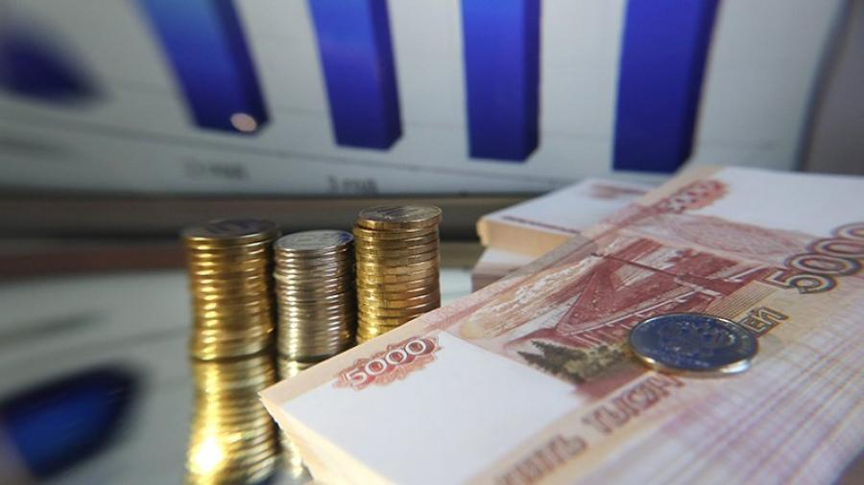
Муниципальный долг, расходы на его обслуживание
на 1 января 2023 года – 53550,55 тыс. рублей;
на 1 января 2024 года – 56 572, 59 тыс. рублей;
на 1 января 2025 года – 59 706, 34 тыс. рублей.
Расходы на обслуживание муниципального долга в проекте бюджета на 2022 год – 23,31тыс. рублей

